Slide 1
PROJET MÉMOIRE
Système de Prévision et d'Optimisation des Stocks
Une approche Demand-Driven s'appuyant sur l'Intelligence Artificielle
Cas d'étude : General Electric — Chaîne d'approvisionnement industrielle
Données 2021–2025 · 349 390 commandes · Pipeline IA complet
Adam Marrakchi · Master Génie Industriel · Mai 2026
Soutenance — 28 mai 2026

Slide 2
Sommaire
Plan détaillé de la présentation
▸ 1. Contexte & Problématique Enjeux supply chain GE · objectifs mémoire
▸ 2. Phase 1 — Data Engineering Extraction, fusion, nettoyage (349K commandes)
▸ 3. Phase 2 — Études Statistiques Saisonnalité, cyclicité, corrélations exogènes
▸ 4. Phase 2bis — EDA pré-modélisation Analyse fine, sélection features, splits
▸ 5. Phase 3 — Modélisation IA Baseline · XGBoost · LightGBM · Optuna · LSTM
▸ 6. Phase 4 — Dashboard décisionnel Streamlit human-in-the-loop
▸ 7. Résultats & Performance MAE 11.87 vs baseline 13.04 — objectif validé
▸ 8. Apports, Limites & Perspectives Conclusion académique et business
Projet mémoire Master GE — Prévision Demand-Driven · 2026
2 / 38

Slide 3
Contexte : la chaîne d'approvisionnement GE
Pression économique · multi-sites · forte variabilité de la demande
▸ General Electric — leader industriel mondial Énergie, aéronautique, santé, transport
▸ Chaîne logistique complexe Réseau client international, multi-devises, multi-pays
▸ Pression croissante sur les stocks Réduction du BFR, taux de service ≥ 95 %
▸ Variabilité de la demande forte Saisonnalité industrielle, cycles budgétaires, aléas exogènes
▸ Approche traditionnelle limitée Prévision sur moyennes mobiles → réactivité insuffisante
▸ Opportunité IA Captation de signaux faibles (météo, fériés, IPI) au-delà des séries temporelles
Périmètre étudié
349 K
5 ans
commandes 2021-2025
horizon historique
89 %
3
France · multi-pays
familles produits
Sources : extractions ERP commandes & livraisons clients (2021→2025), enrichies par jours fériés (FR), météo (Open-Meteo Paris) et conjoncture INSEE (IPI).
Projet mémoire Master GE — Prévision Demand-Driven · 2026
3 / 38

Slide 4
Problématique de recherche
Question centrale du mémoire
Comment une approche Demand-Driven s'appuyant sur l'IA peut-elle prédire conjointement la QUANTITÉ et la DATE de la demande client réelle, afin d'optimiser la chaîne d'approvisionnement de GE ?
Sous-questions de recherche
▸ Q1 — Quels facteurs exogènes (calendaires, météo, macro) impactent significativement la demande ?
▸ Q2 — Une architecture IA peut-elle battre une baseline statistique métier sur un horizon 12 mois ?
▸ Q3 — Comment articuler prévision quantitative (qté) et temporelle (date inter-commande) ?
▸ Q4 — Comment intégrer la prévision IA dans un outil décisionnel utilisable au quotidien ?
Projet mémoire Master GE — Prévision Demand-Driven · 2026
4 / 38

Slide 5
Objectifs et indicateur North Star
Cibles quantitatives et livrables
Objectifs scientifiques
Indicateur North Star
▸ Identifier les signaux exogènes prédictifs Tests statistiques : Pearson, Granger
▸ Comparer plusieurs architectures IA Boosting (XGB/LGBM) vs Deep Learning (LSTM)
▸ Battre la baseline métier Moyenne historique client × article
▸ Garantir la robustesse temporelle Split strict 2021-2023 / 2024 / 2025
▸ Industrialiser via une interface décisionnelle Dashboard Streamlit human-in-the-loop
Précision globale > 60 %
Mesurée par 1 − WAPE sur le test 2025 Objectif : prévision quantitative meilleure que la baseline moyenne historique sur l'horizon annuel
Livrables
▸ 4 notebooks Jupyter documentés
▸ 5 modèles IA sauvegardés (.pkl / .pt)
▸ 1 dashboard Streamlit multi-pages
▸ Rapports phase 1, 2 + JSON modélisation
Projet mémoire Master GE — Prévision Demand-Driven · 2026
5 / 38

Slide 6
Méthodologie : pipeline en 4 phases
Démarche structurée du brut au déploiement
Phase 1
Phase 2
Phase 2bis
Phase 3
Phase 4
Data Engineering
Études statistiques
EDA pré- modélisation
Modélisation IA
Dashboard décisionnel
349K lignes 24 colonnes
Saisonnalité Granger / Pearson
28 features Splits temporels
XGB / LGBM Optuna / LSTM
Streamlit HITL
Approche itérative et reproductible
▸ Versionning Git de chaque phase + rapports markdown détaillés
▸ Données intermédiaires en Parquet (compression + typage strict)
▸ Reproductibilité : seed fixée (RANDOM_STATE=42), splits temporels stricts
Projet mémoire Master GE — Prévision Demand-Driven · 2026
6 / 38

Slide 7
Phase 1 — Sources de données et stratégie d'extraction
Deux extractions ERP croisées sur la période 2021–2025
Source | Volume brut | Granularité | Variables clés
Extraction commande | ~ 380 000 lignes | Ligne de commande | client, article, qté demandée, prix, devise, date cmd
Extraction livraison | ~ 410 000 lignes | Ligne de livraison | date livraison demandée/réelle, quantité livrée, statut
Jointure commande↔livraison | 349 390 lignes | Ligne de commande consolidée | Match par n°cmd + n°ligne
Stratégie de consolidation
▸ Fusion en clé composite (numéro commande, numéro ligne) Préserve la granularité commande × article
▸ Suppression des lignes incohérentes Quantités négatives, dates invalides, statuts annulés
▸ Typage strict des dates date_cmd, date_liv_demandee, date_liv_reelle au format datetime64
▸ Création de la variable cible qte_demandee Quantité commandée (avant éventuelles modifications)
▸ Validation finale : 349 390 lignes × 24 colonnes Aucune valeur manquante dans la cible
Projet mémoire Master GE — Prévision Demand-Driven · 2026
7 / 38

Slide 8
Phase 1 — Pipeline de nettoyage et de transformation
Notebook 01_data_cleaning.ipynb — sortie : dataset_ml_final.parquet
1. Chargement
2. Standardisation
3. Jointure
Lecture XLSX + CSV (encodage Latin-1, séparateur ;)
Renommage snake_case, ASCII, harmonisation devises
Inner join commande × livraison, vérif. ratio match
4. Dédoublonnage
5. Nettoyage cible
6. Features dates
Suppression doublons exacts + lignes vides
qte_demandee : suppression valeurs négatives / nulles
année, mois, semaine, jour_semaine, est_weekend, est_fin_mois
7. Features métiers
8. Encodages
9. Validation finale
delai_demande_jours = liv_demandee − cmd
Frequency encoding (client, article) — Target encoding catégorielles
Profilage pandas + sanity checks → 349 390 × 24
Projet mémoire Master GE — Prévision Demand-Driven · 2026
8 / 38

Slide 9
Phase 1 — Caractéristiques du dataset produit
data/processed/dataset_ml_final.parquet · 349 390 × 24
349 390
24
0
5 ans
lignes (commandes)
colonnes initiales
valeur manquante sur cible
horizon 2021–2025
Catégories de variables
Catégorie | Variables | Exemples
Identifiants | 2 | code_client, code_article
Cible & quantitatives | 4 | qte_demandee, qte_livree, prix, delai_demande_jours
Temporelles dérivées | 8 | annee, mois, trimestre, semaine, jour_semaine, est_weekend, est_fin_mois, date_cmd
Catégorielles | 7 | statut, devise, pays, segment, famille_activite_client/article, type_activite
Encodées (freq/enc) | 3 | code_client_freq, code_article_freq, statut_enc
Projet mémoire Master GE — Prévision Demand-Driven · 2026
9 / 38

Slide 10
Phase 2 — Études statistiques approfondies
Notebook 02_statistical_study.ipynb · enrichissement à 38 colonnes
Deux études complémentaires
Étude A — Saisonnalité & cyclicité
Étude B — Corrélations exogènes
▸ Décomposition STL (Loess) — période 12 mois
▸ Tendance vs Saisonnalité vs Résidus
▸ Décomposition par famille d'article (3 familles)
▸ Cycles budgétaires (fin de trimestre)
▸ Cycles météo (4 saisons)
▸ Stationnarité (ACF / PACF)
▸ Construction de 12 variables exogènes
▸ Jours fériés FR (lib. holidays)
▸ Météo Paris (API Open-Meteo, proxy France)
▸ IPI INSEE (production industrielle)
▸ Matrice de corrélation Pearson (seuil 0,15)
▸ Test de causalité de Granger (lag 1–3 mois)
Livrable : dataset_ml_enrichi.parquet (349 390 × 38) — 100 % couverture sur les nouvelles variables
Projet mémoire Master GE — Prévision Demand-Driven · 2026
10 / 38

Slide 11
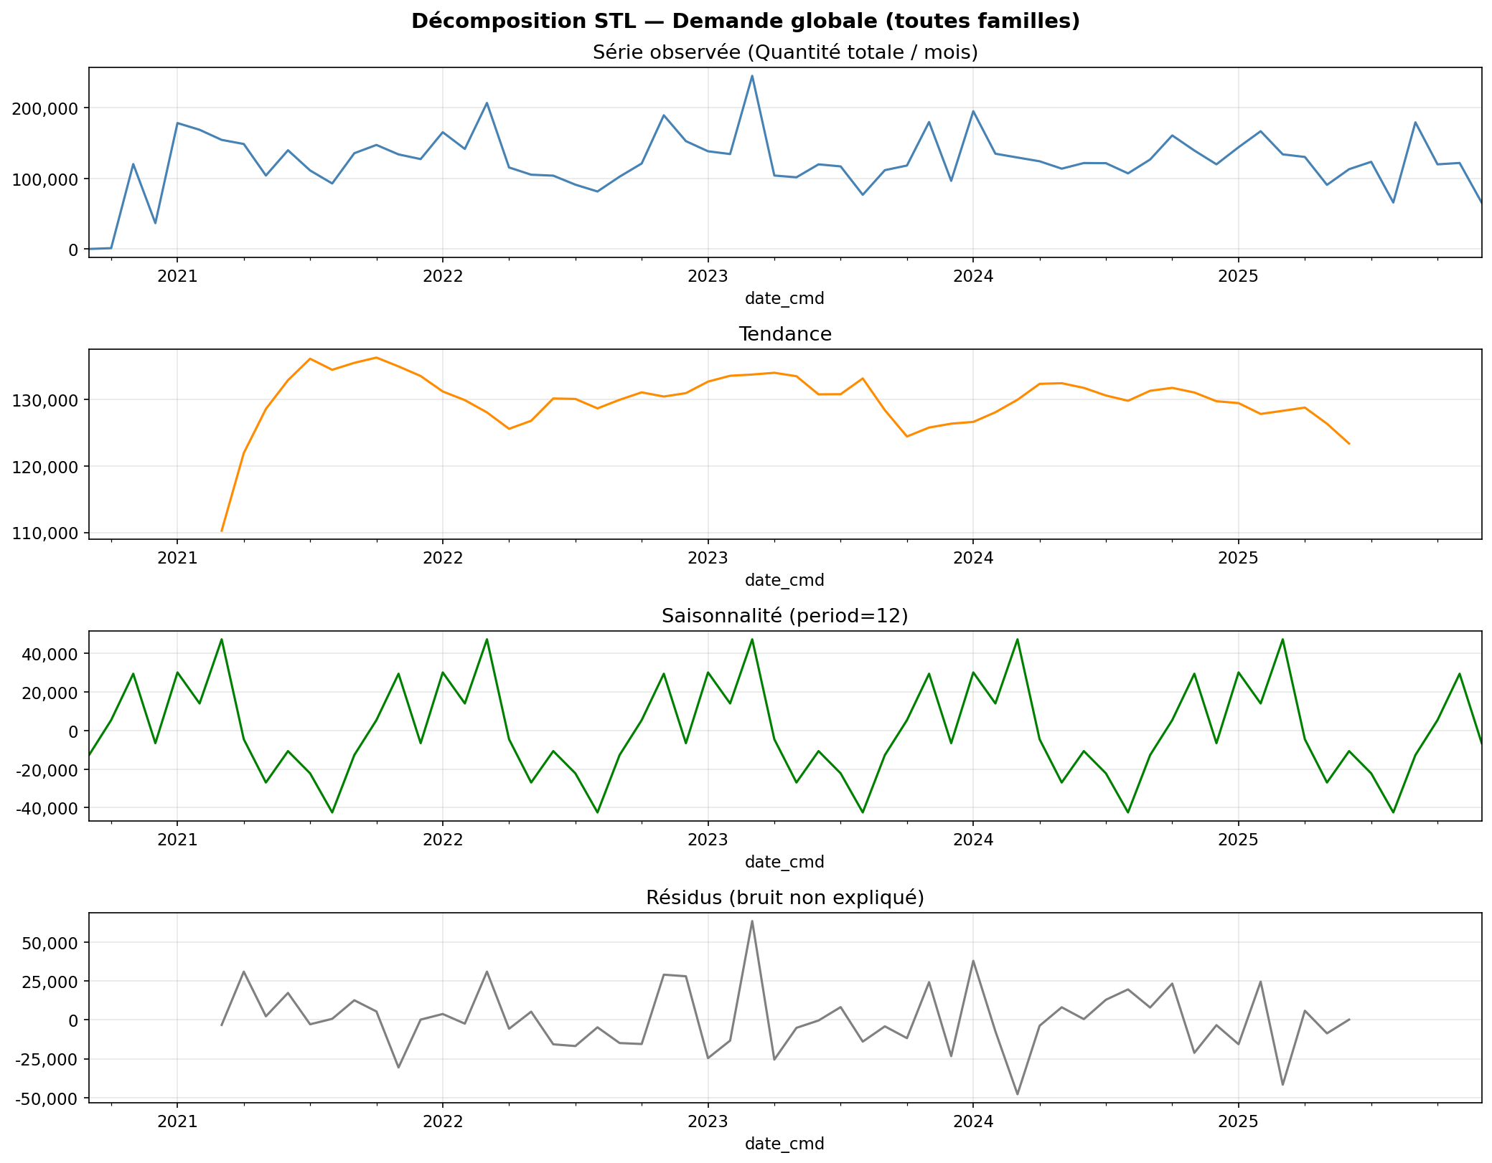
Décomposition STL — Série globale (64 mois)
Tendance haussière, saisonnalité forte (amplitude ≈ 90 000 unités)
Lecture
▸ Tendance +13 130 unités sur 5 ans
▸ Saisonnalité = 72 % de la moyenne mensuelle
▸ Pic en mars (clôtures budgétaires Q1)
▸ Creux en août (fermetures estivales)
▸ Résidus = chocs ponctuels non structurés
Projet mémoire Master GE — Prévision Demand-Driven · 2026
11 / 38

Slide 12
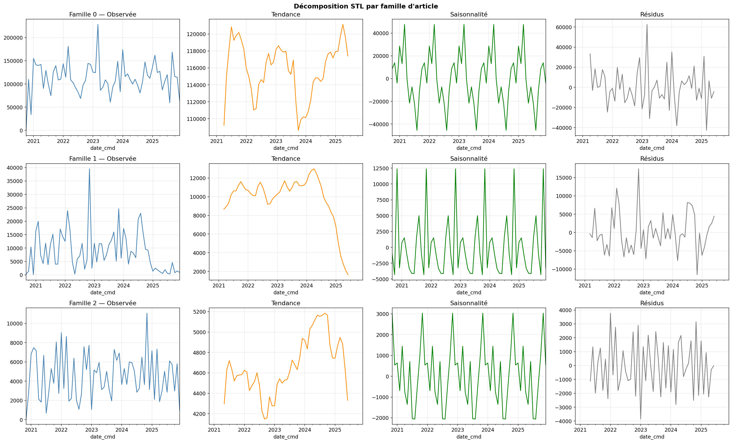
Décomposition par famille d'article
Famille 0 = 96 % du volume — structure saisonnière concentrée
Famille | Volume | Part
0 | 7,12 M | 96,3 %
1 | 562 K | 7,6 %
2 | 281 K | 3,8 %
La famille 0 dicte la structure globale. Les familles 1 & 2, plus rares, présentent un bruit relatif plus important — à modéliser séparément en perspective.
Projet mémoire Master GE — Prévision Demand-Driven · 2026
12 / 38

Slide 13
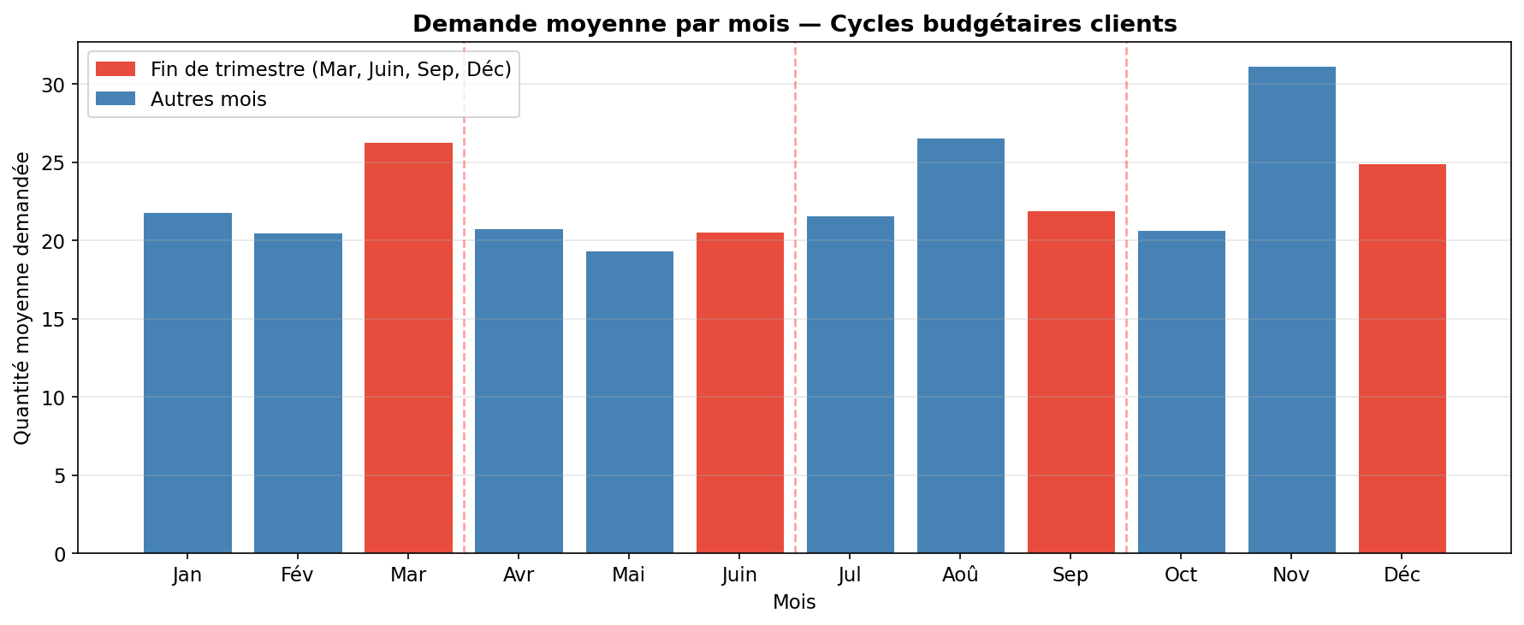
Cycles budgétaires clients (fin de trimestre)
Surdemande typique mars / juin / septembre / décembre
Implication modélisation
▸ Inclure trimestre_cmd
▸ Inclure est_fin_mois_cmd
▸ Capture du comportement d'achat industriel pré-clôture comptable
Projet mémoire Master GE — Prévision Demand-Driven · 2026
13 / 38

Slide 14
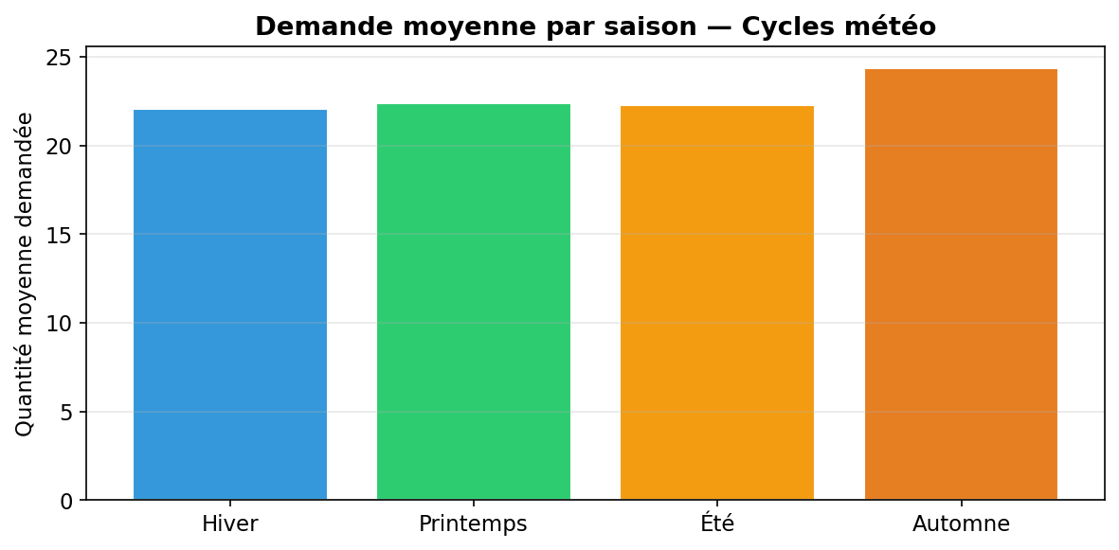
Cycles météo saisonniers
Creux estival marqué — effet des arrêts industriels
▸ Été = creux historique
▸ Hiver / Printemps = pics
▸ Cohérent avec pic mars + creux août STL
▸ Légitime l'inclusion de temp_min, pluie, vent
Projet mémoire Master GE — Prévision Demand-Driven · 2026
14 / 38

Slide 15
Construction des 12 variables exogènes
Sources extérieures jointurées au dataset enrichi
Famille | Variable | Source / méthode | Couverture
Jours fériés | est_jour_ferie_cmd | lib. holidays (FR) | 28,4 % lignes = 1
Jours fériés | est_jour_ferie_liv_dem | lib. holidays (FR) | 28,6 % lignes = 1
Jours fériés | nb_jours_feries_dans_delai | pandas date_range freq='B' | moy. 0,34 — max 11
Jours fériés | nb_weekends_dans_delai | pandas weekday ≥ 5 | moy. 2,12 — max 114
Météo | pluie_mm_liv_dem | Open-Meteo Archive (Paris, mensuel) | 100 %
Météo | vent_max_kmh_liv_dem | Open-Meteo Archive (Paris, mensuel) | 100 %
Météo | temp_min_liv_dem | Open-Meteo Archive (Paris, mensuel) | 100 %
Macro | ipi_valeur | INSEE — Production industrielle (proxy) | 100 %
Macro | taux_change_devise | Taux annuel moyen EUR/USD/CNY | 100 %
Contexte | est_vacances_scolaires_liv_dem | Calendrier officiel (toutes zones) | 30,9 % = 1
Contexte | est_periode_peak_liv_dem | Sept / Nov / Déc | 22,0 % = 1
Contexte | est_periode_covid | 2021 T1-T2 + 2022 T1 | 18,1 % = 1
Projet mémoire Master GE — Prévision Demand-Driven · 2026
15 / 38

Slide 16
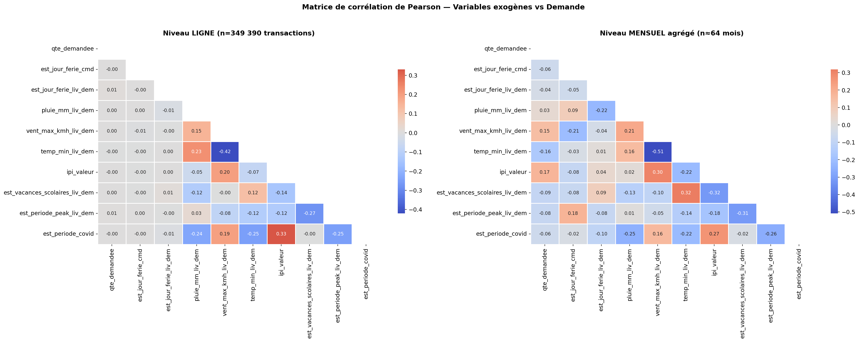
Corrélations de Pearson — variables exogènes vs demande
Seuil de significativité |r| > 0,15 — 5 variables retenues
Variable | r | Sig.
nb_weekends_dans_delai | +0,545 | ★
nb_jours_feries_dans_delai | +0,497 | ★
ipi_valeur | −0,262 | ★
est_jour_ferie_cmd | +0,198 | ★
temp_min_liv_dem | −0,156 | ★
vent_max_kmh_liv_dem | +0,149 | —
taux_change_devise | −0,106 | —
pluie_mm_liv_dem | +0,033 | —
Les cycles calendaires sont les signaux exogènes les plus forts (r ≈ 0,5).
Projet mémoire Master GE — Prévision Demand-Driven · 2026
16 / 38

Slide 17
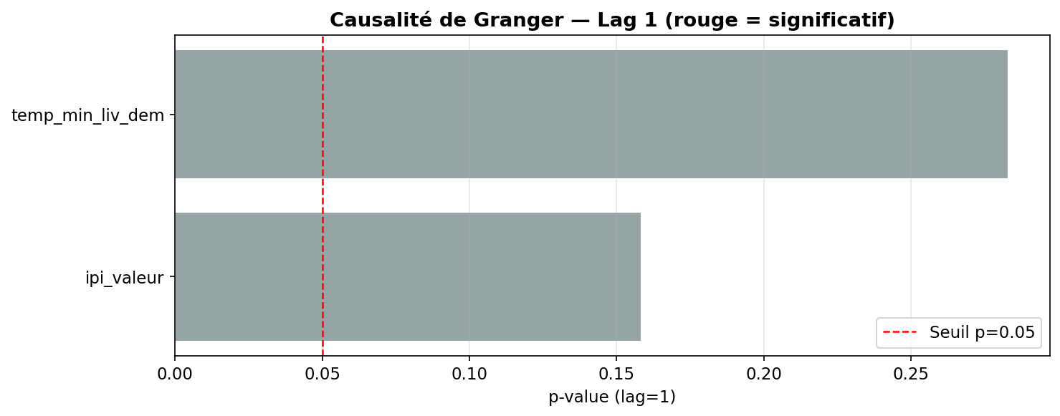
Test de causalité de Granger (lag 1–3 mois)
Vérification que les variables exogènes anticipent réellement la demande
Variable | lag=1 | lag=2 | Causal ?
nb_weekends_dans_delai | 0,000 | 0,000 | ★ Oui
nb_jours_feries_dans_delai | 0,000 | 0,000 | ★ Oui
ipi_valeur | 0,993 | 0,999 | Non
est_jour_ferie_cmd | 0,509 | 0,563 | Non
temp_min_liv_dem | 0,283 | 0,609 | Non
▸ 2 variables causales aux lags 1 & 2
▸ IPI & jour férié : corrélés mais non causaux → corrélation contemporaine
▸ Conservés malgré tout pour la modélisation (XGBoost utilise valeurs courantes)
Projet mémoire Master GE — Prévision Demand-Driven · 2026
17 / 38

Slide 18
Phase 2 — Synthèse et variables retenues
Hiérarchisation pour la modélisation
Variable | Pearson | Granger | Priorité Phase 3
nb_weekends_dans_delai | ★ +0,545 | ★ p=0,000 | Haute — feature causale
nb_jours_feries_dans_delai | ★ +0,497 | ★ p=0,000 | Haute — feature causale
ipi_valeur | ★ −0,262 | — | Moyenne — corrélation contemporaine
est_jour_ferie_cmd | ★ +0,198 | — | Moyenne — corrélation contemporaine
temp_min_liv_dem | ★ −0,156 | — | Moyenne — signal saisonnier
Autres variables | Non sig. | — | Faible — testées en ablation
Faits saillants statistiques
▸ Saisonnalité = 72 % de la moyenne mensuelle (amplitude ≈ 90 K unités)
▸ Tendance haussière +13 130 unités → marché en croissance
▸ Cycles calendaires = signaux exogènes les plus puissants (Pearson + Granger)
Projet mémoire Master GE — Prévision Demand-Driven · 2026
18 / 38

Slide 19
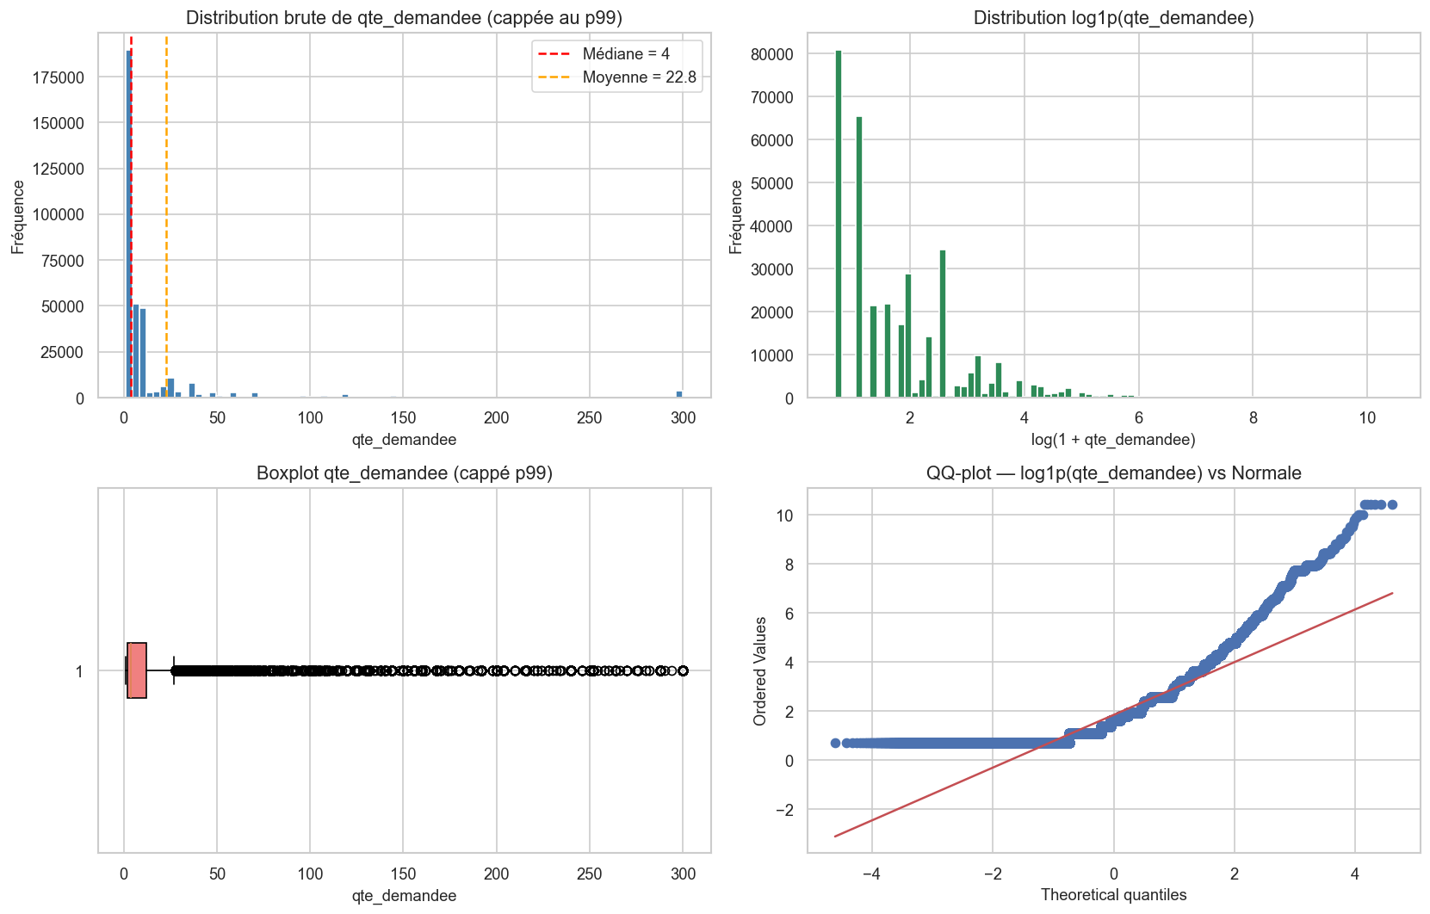
Phase 2bis — Distribution de la cible qte_demandee
Forte asymétrie → transformation log1p obligatoire
Constats clés
▸ Skewness brute : 80,73
▸ Skewness après log1p : 1,44
▸ Présence de valeurs extrêmes (queue épaisse)
▸ Médiane << moyenne → ⇒ loss Tweedie pertinente
Décision : entraîner sur log1p(qte_demandee) inverse = expm1, clip ≥ 0
Projet mémoire Master GE — Prévision Demand-Driven · 2026
19 / 38

Slide 20
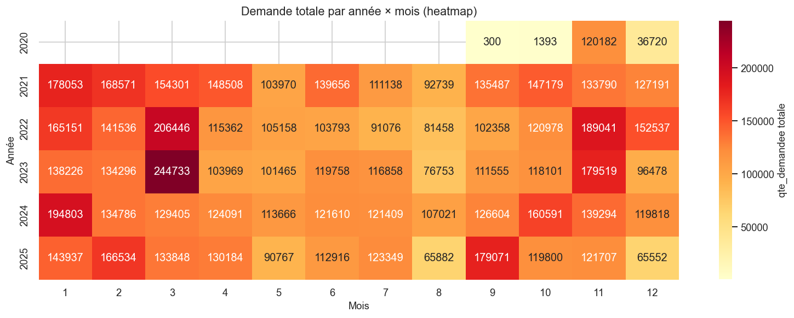
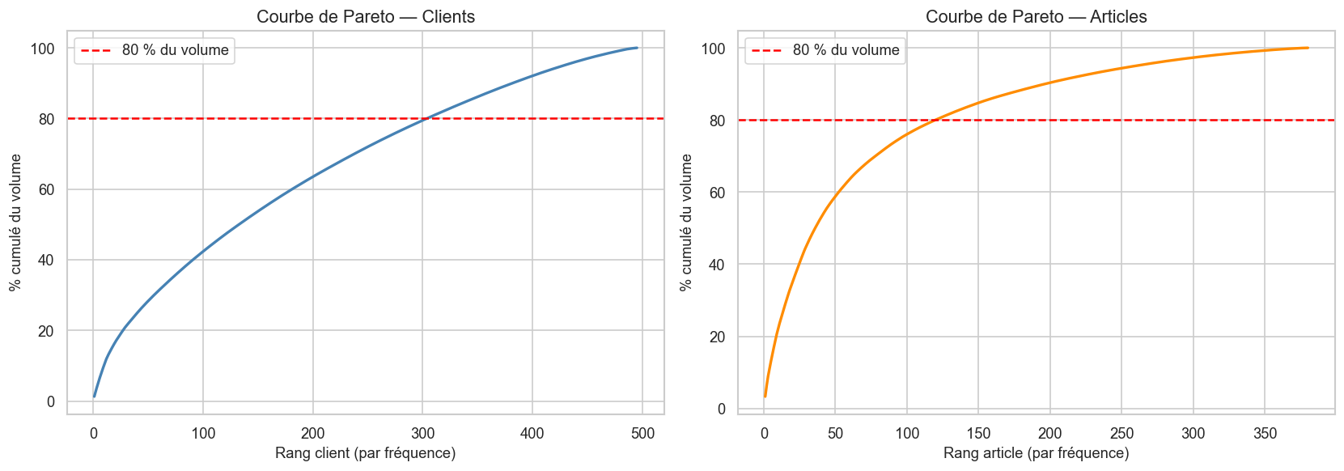
Concentration du volume et heatmap année × mois
Pareto produits/clients + saisonnalité visuelle confirmée
Projet mémoire Master GE — Prévision Demand-Driven · 2026
20 / 38

Slide 21
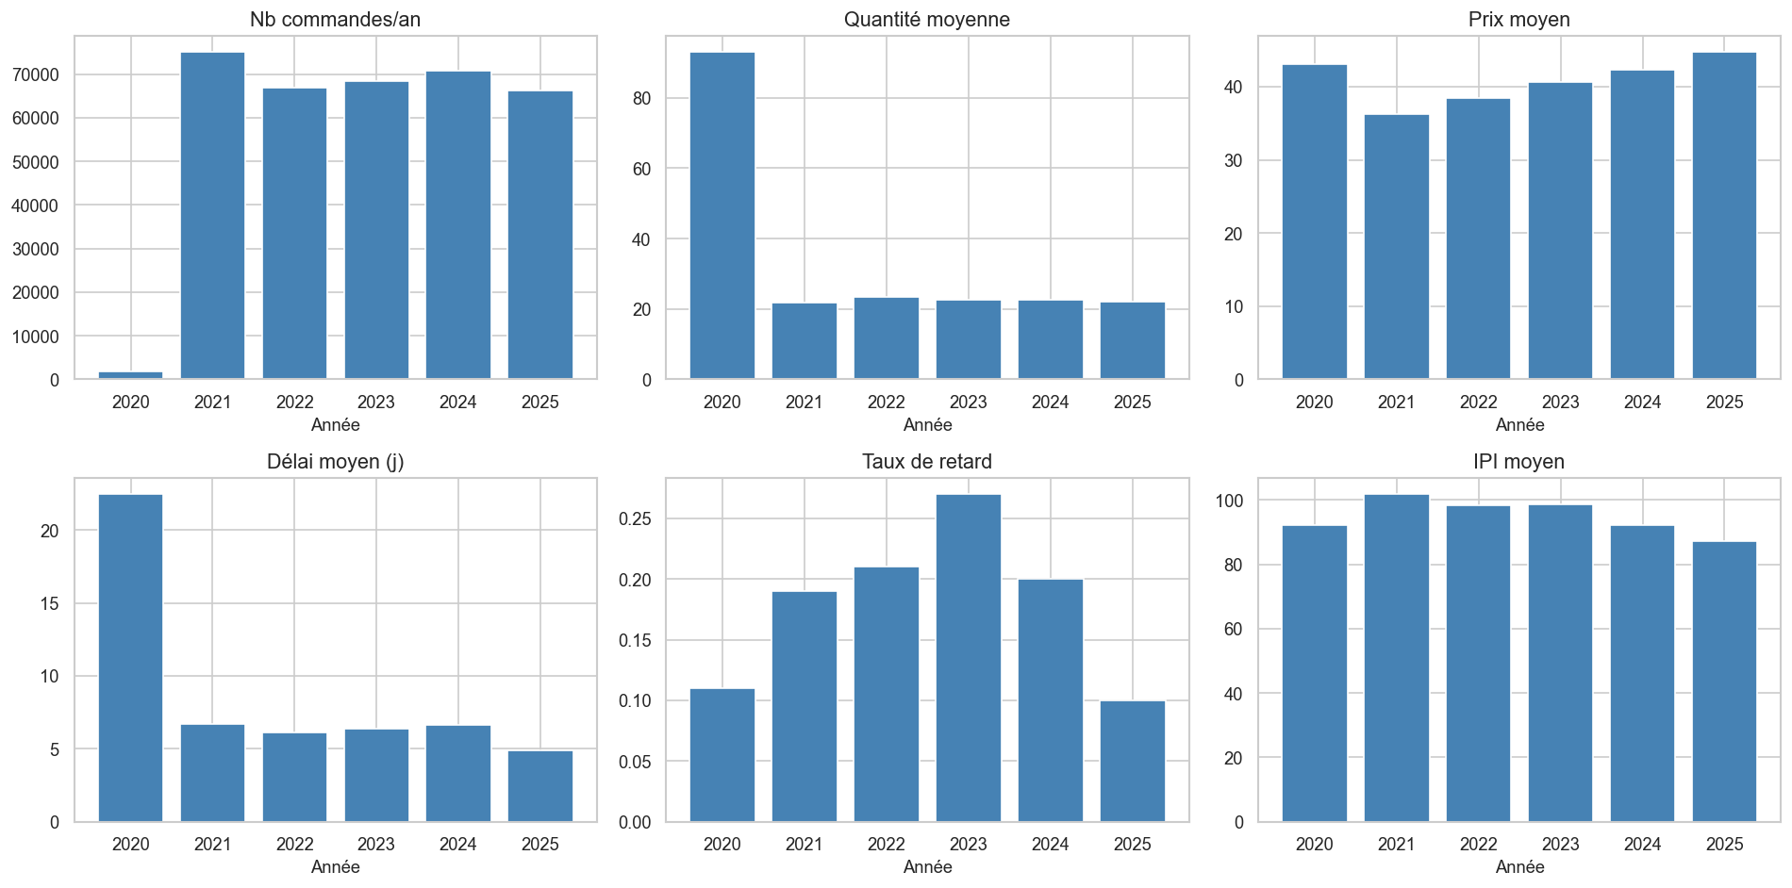
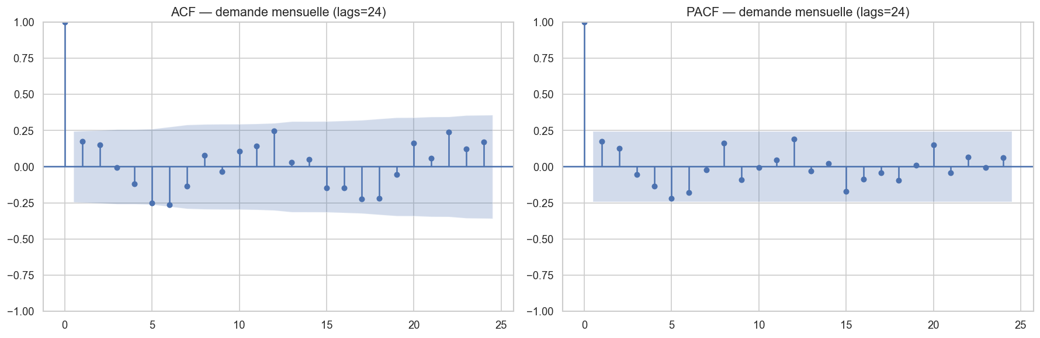
Stationnarité, autocorrélation et drift annuel
ACF/PACF + suivi temporel — validation du split train/val/test
Projet mémoire Master GE — Prévision Demand-Driven · 2026
21 / 38

Slide 22
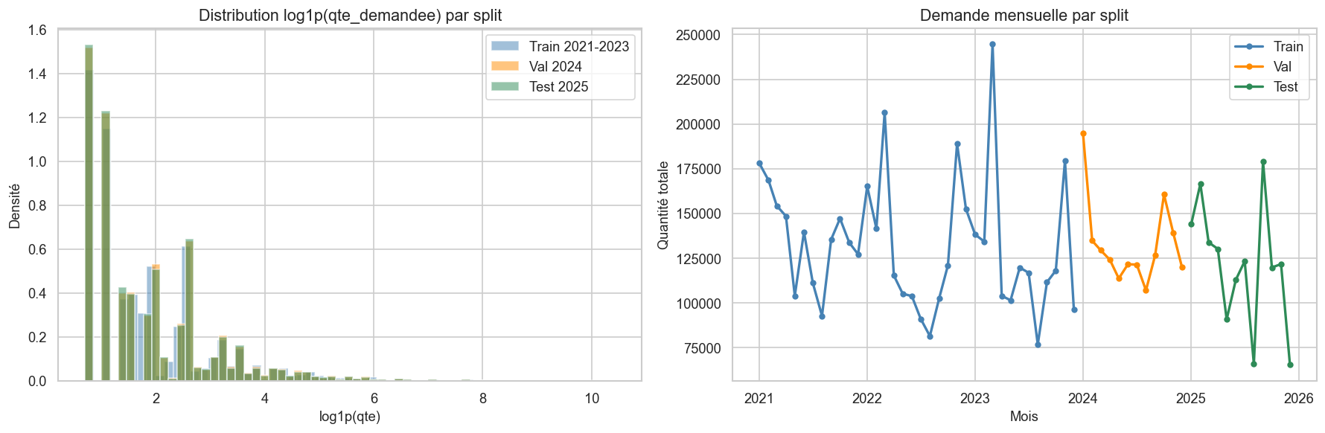
Stratégie de validation : split temporel strict
Aucune fuite d'information — chronologie respectée
210 641
Train 2021-2023
70 871
Val 2024
66 174
Test 2025
Pas de shuffle — pas de validation croisée aléatoire — préserve le caractère prédictif réel.
Projet mémoire Master GE — Prévision Demand-Driven · 2026
22 / 38

Slide 23
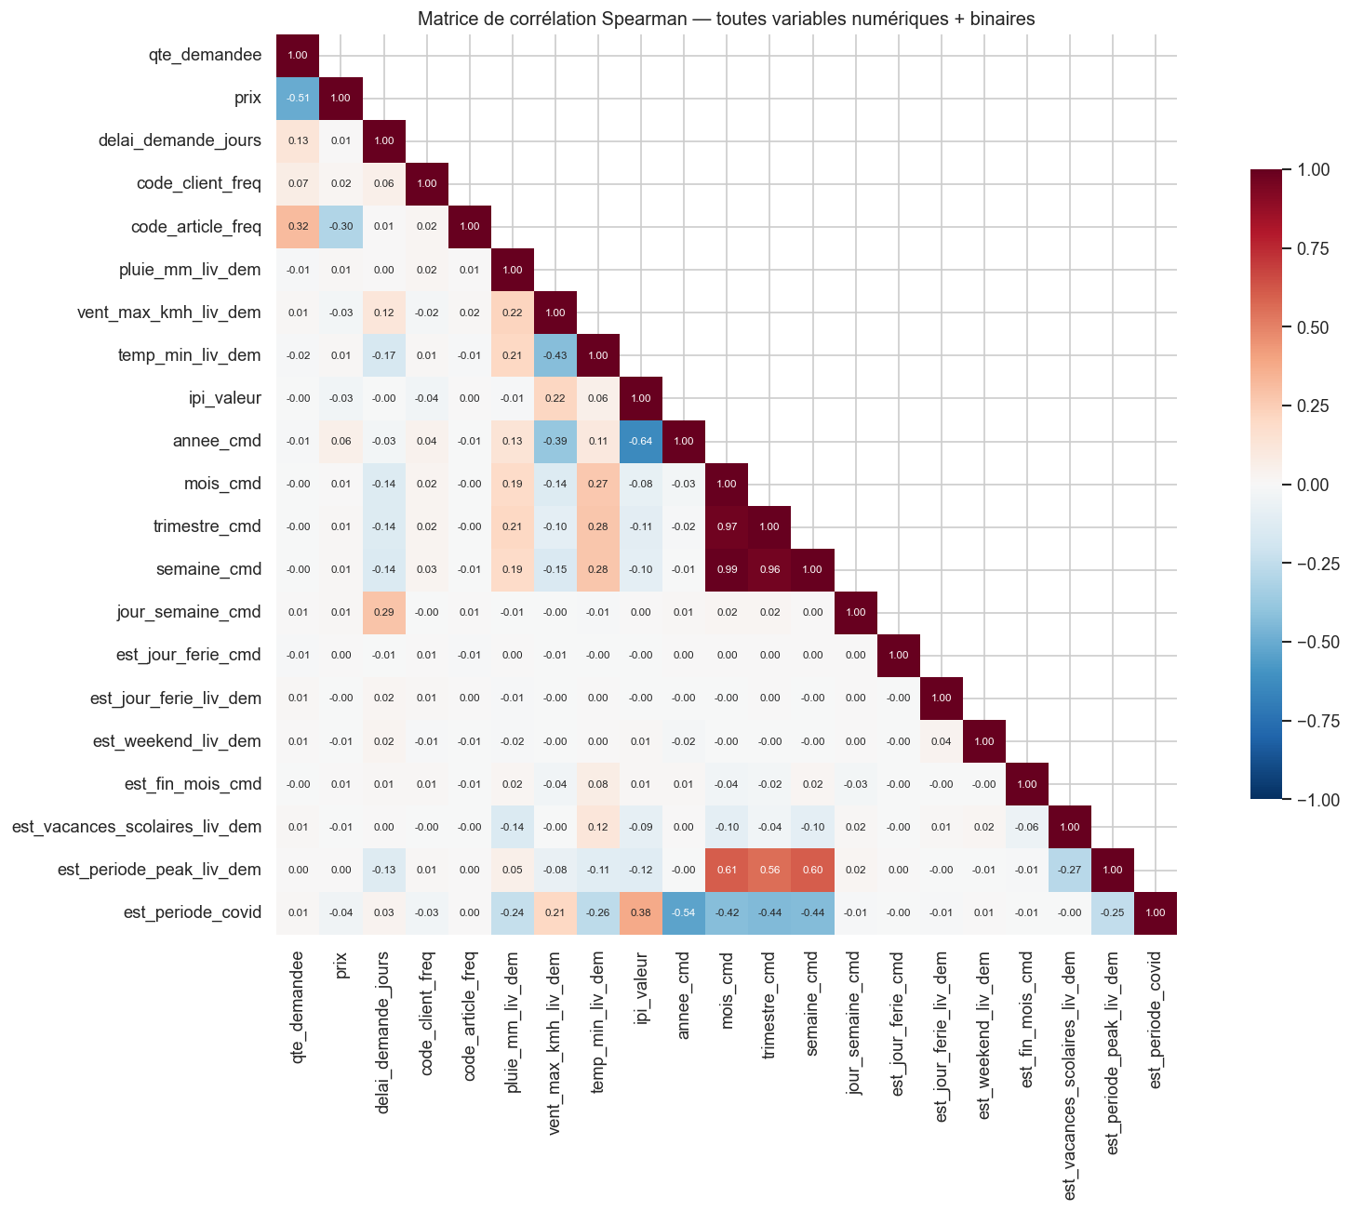
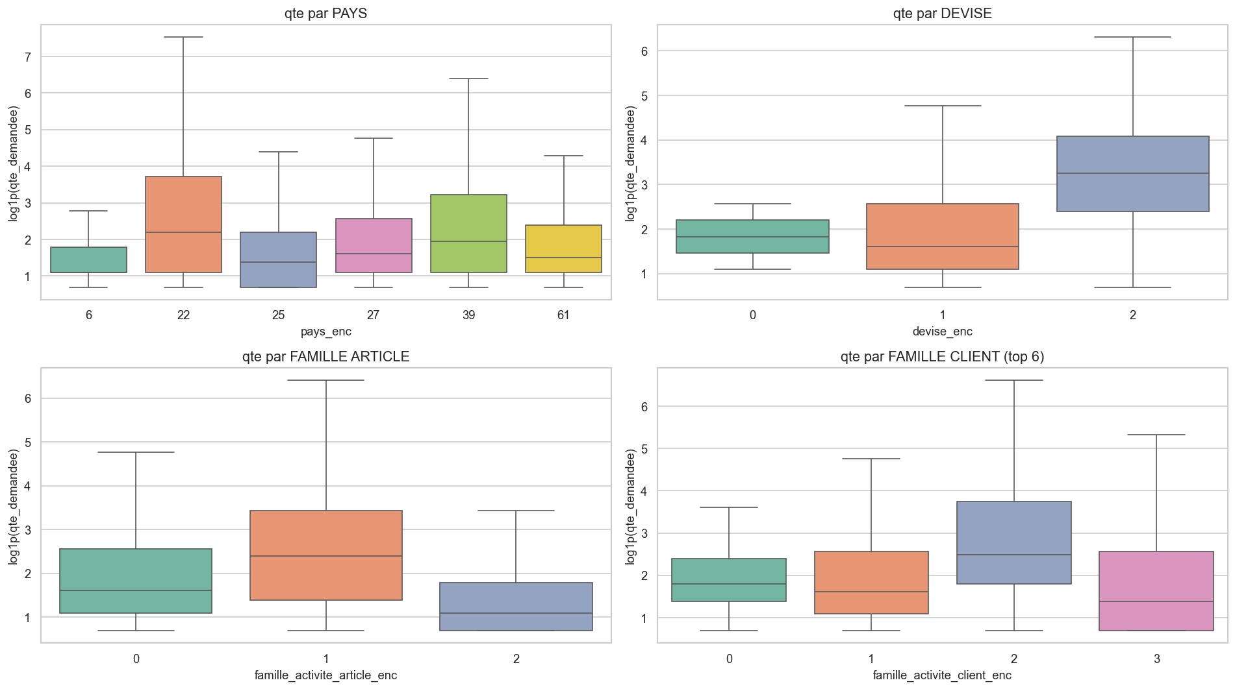
Analyse bivariée — boxplots segments & matrice complète
Identification des leviers explicatifs avant modélisation
Projet mémoire Master GE — Prévision Demand-Driven · 2026
23 / 38

Slide 24
Sélection finale des 28 features pour la Phase 3
Réduction par VIF + corrélations + tests bivariés
28 features sélectionnées en 5 catégories
Prix & délai (2)
Identifiants encodés (2)
Calendrier — commande (6)
prix · delai_demande_jours
code_client_freq · code_article_freq
annee_cmd · mois_cmd · trimestre_cmd · semaine_cmd · jour_semaine_cmd · est_fin_mois_cmd
Calendrier — livraison (2)
Jours fériés (2)
Météo (3)
jour_semaine_liv_dem · est_weekend_liv_dem
est_jour_ferie_cmd · est_jour_ferie_liv_dem
pluie_mm_liv_dem · vent_max_kmh_liv_dem · temp_min_liv_dem
Macro (1)
Catégorielles encodées (6)
Contexte (3)
ipi_valeur
statut · devise · pays · famille_activite_client · famille_activite_article · segment · type_activite (enc)
est_vacances_scolaires · est_periode_peak · est_periode_covid (liv_dem)
Projet mémoire Master GE — Prévision Demand-Driven · 2026
24 / 38

Slide 25
Phase 3 — Architecture de modélisation
Deux architectures complémentaires : quantité + temporalité
Architecture 1 — Prévision de quantité
Architecture 2 — Prévision de délai inter-commandes
Cible : qte_demandee (régression sur log1p)
Cible : nb_jours_jusqu_prochaine_cmd (time-to-event)
▸ XGBoost (loss MSE sur log1p)
▸ XGBoost (loss Tweedie — distribution asymétrique)
▸ LightGBM (loss MSE sur log1p)
▸ Optimisation Optuna — 50 essais (TPE)
▸ Métriques : MAE, RMSE, R², WAPE, MAE par décile
▸ Baseline à battre : moyenne historique (client × article)
▸ LSTM PyTorch (séquences clientes)
▸ 8 features temporelles (rolling stats par client)
▸ Loss MAE — optimiseur Adam
▸ Métriques : MAE jours · précision ±7 jours
▸ Affiché avec honnêteté dans le dashboard
▸ Performance limitée : 25,5 % à ±7j
Projet mémoire Master GE — Prévision Demand-Driven · 2026
25 / 38

Slide 26
Baseline métier — moyenne historique (client × article)
Référence à battre pour démontrer la valeur ajoutée du ML
Méthode
MAE 13,04
▸ Calcul de la moyenne de qte_demandee par couple (code_client, code_article) sur 2021-2023
▸ Application sur 2025 : si couple connu → moyenne ; sinon → moyenne globale (fallback)
▸ Couverture observée : 84,7 % des couples présents en 2025 sont connus du train
▸ 44 192 couples historiques distincts
Erreur absolue moyenne
RMSE 145,11
Erreur quadratique
Pourquoi cette baseline ?
▸ Reflète la pratique métier actuelle (heuristique simple, lisible)
▸ Conserve l'effet du couple client × article (forte mémoire d'achat)
▸ Battre cette baseline = vraie valeur ajoutée du ML
84,7 %
Couverture couples connus
Projet mémoire Master GE — Prévision Demand-Driven · 2026
26 / 38

Slide 27
Comparatif des modèles — Architecture 1 (test 2025)
Évaluation sur 66 174 commandes hors entraînement
Modèle | MAE | RMSE | R² | WAPE | Δ MAE vs baseline
Baseline (moy. historique) | 13,04 | 145,11 | — | — | —
XGBoost (log + MSE) | 14,36 | 153,11 | 0,246 | 65,4 % | +10 %
LightGBM (log + MSE) | 14,74 | 158,43 | 0,192 | 67,1 % | +13 %
XGBoost Tweedie | 13,74 | 138,98 | 0,378 | 62,6 % | +5 %
★ XGBoost Optuna (final) | 11,87 | 132,17 | 0,438 | 54,1 % | −9 %
Lecture : seul XGBoost après tuning Optuna bat la baseline (−9 % MAE, +21 % R² vs Tweedie).
▸ Le log+MSE seul perd contre la baseline → la baseline capture déjà la mémoire client × article
▸ Tweedie corrige partiellement l'asymétrie de la distribution (R² 0,38)
▸ L'optimisation bayésienne (Optuna) débloque le gain métier réel
Projet mémoire Master GE — Prévision Demand-Driven · 2026
27 / 38

Slide 28
XGBoost Optuna — hyperparamètres optimaux (50 essais TPE)
Recherche bayésienne via tree-structured Parzen estimator
Hyperparamètre | Valeur retenue | Plage explorée
n_estimators | 498 | [100 — 500]
max_depth | 10 | [3 — 12]
learning_rate | 0,0776 | [0,01 — 0,3] (log)
subsample | 0,960 | [0,6 — 1,0]
colsample_bytree | 0,729 | [0,6 — 1,0]
min_child_weight | 3 | [1 — 10]
reg_alpha | 0,0207 | [0 — 1]
reg_lambda | 0,2836 | [0 — 1]
Protocole Optuna
▸ Sampler : TPE (Bayesian)
▸ Pruner : MedianPruner (early-stop)
▸ Objectif : minimiser MAE val 2024
▸ Budget : 50 essais, ~ 1 h CPU
▸ Seed fixée : reproductibilité
▸ Sauvegarde finale : models/xgboost_optuna_final.pkl
Projet mémoire Master GE — Prévision Demand-Driven · 2026
28 / 38

Slide 29
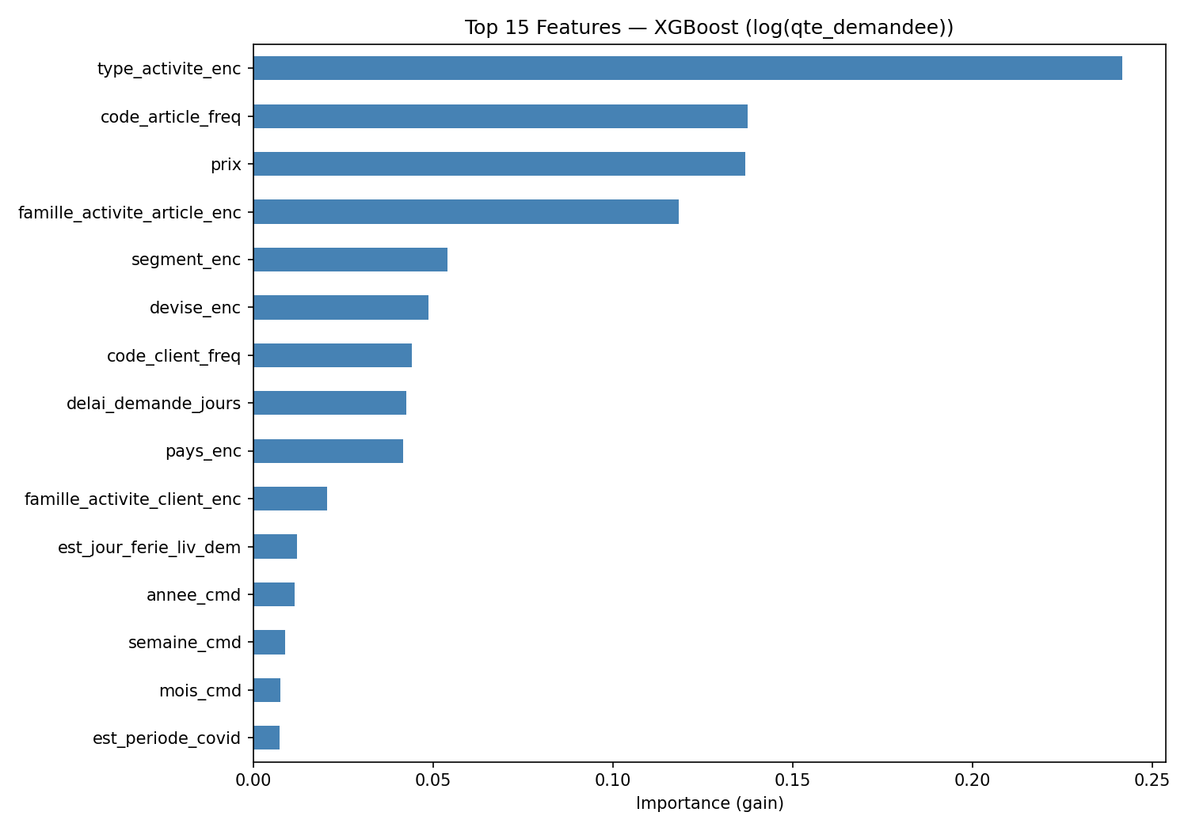
Feature importance — XGBoost Optuna
Quelles variables dominent la prévision ?
Lecture business
▸ Identifiants encodés (client/article) dominent → mémoire d'achat
▸ Prix joue un rôle structurel
▸ Calendrier > météo en importance
▸ Confirme l'analyse Pearson/Granger Phase 2
▸ IPI marginal au niveau ligne (signal mensuel dilué)
Projet mémoire Master GE — Prévision Demand-Driven · 2026
29 / 38

Slide 30
Architecture 2 — LSTM time-to-event
Prédiction du délai inter-commandes par client (PyTorch)
Conception du modèle
Résultats test 2025
▸ Séquences clientes : derniers n=10 délais inter-cmd + features rolling
▸ 8 features : delai_moyen_30j, delai_std_30j, freq_cmd_90j, qte_moy_30j, ...
▸ LSTM 2 couches × 64 unités · dropout 0,2
▸ Couche dense finale → 1 sortie (jours)
▸ Loss : MAE · Optimiseur : Adam (lr=1e-3)
▸ Early stopping val MAE — 30 epochs max
24,5 j
25,5 %
MAE délai
Précision ±7 j
Lecture honnête — limitation assumée
▸ Demande GE = sporadique, non périodique
▸ Signaux ts insuffisants par client
▸ → exposé avec badge ROUGE dans dashboard
▸ Perspective : transformer client × calendaire
Projet mémoire Master GE — Prévision Demand-Driven · 2026
30 / 38

Slide 31
Livrables Phase 3 — modèles sauvegardés
5 artefacts ML versionnés dans models/
Fichier | Modèle | Cible | Métrique principale
models/xgboost_qte_demandee.pkl | XGBoost log + MSE | qte_demandee | MAE 14,36
models/xgboost_tweedie_qte.pkl | XGBoost Tweedie | qte_demandee | MAE 13,74
models/lightgbm_qte_demandee.pkl | LightGBM log + MSE | qte_demandee | MAE 14,74
★ models/xgboost_optuna_final.pkl | XGBoost Optuna (TPE 50 essais) | qte_demandee | MAE 11,87
models/lstm_time_to_event.pt | LSTM 2×64 PyTorch | délai inter-cmd | MAE 24,5 j
Rapport JSON consolidé : reports/rapport_modelisation.json
▸ Tous les hyperparamètres, métriques et features sauvegardés en JSON pour reproductibilité
▸ Chargement direct par le dashboard via joblib (modèles XGB/LGBM) et torch.load (LSTM)
Projet mémoire Master GE — Prévision Demand-Driven · 2026
31 / 38

Slide 32
Phase 4 — Dashboard décisionnel human-in-the-loop
Streamlit multi-pages · 4 pages métiers · ré-entraînement intégré
Page 1 — Données
Page 2 — IA
Page 3 — Prévisions
Page 4 — Analyse
Exploration interactive Filtres client / article / période KPIs volumes & qualité
Statut des modèles Hyperparamètres Dataset d'entraînement
Saisie manuelle ou upload Score confiance composite Badge LSTM rouge
Comparatif modèles Feature importance WAPE par décile
Stack technique
Streamlit · pandas · joblib · torch · plotly · scikit-learn — déploiement local (MVP sans cloud, sans auth)
Projet mémoire Master GE — Prévision Demand-Driven · 2026
32 / 38

Slide 33
Score de confiance composite — innovation clé du dashboard
Aide à la décision : ne pas se fier aveuglément à la prédiction
Le score combine 3 facteurs
Code couleur restitué à l'utilisateur
▸ Familiarité de l'article Nb d'occurrences code_article dans le train
▸ Écart à la médiane du couple (prédiction − médiane historique client × article) / médiane
▸ Décile de prédiction Position de la valeur prédite dans la distribution des résidus train
VERT
Confiance haute — couple bien connu, prédiction cohérente
ORANGE
Confiance moyenne — vigilance recommandée
ROUGE
Confiance faible — validation manuelle nécessaire
Projet mémoire Master GE — Prévision Demand-Driven · 2026
33 / 38

Slide 34
Résultats finaux — objectif North Star atteint
Comparaison synthétique baseline vs modèle gagnant
−9 %
11,87
0,438
54,1 %
MAE vs baseline
MAE XGB Optuna
R² test 2025
WAPE
Validation de la problématique
▸ La quantité (Architecture 1) est correctement prédite : MAE 11,87 < baseline 13,04
▸ L'apport des features exogènes (calendrier, météo, macro) est confirmé par feature importance
▸ L'optimisation Optuna apporte +21 % de R² vs Tweedie sans tuning
▸ La date (Architecture 2 LSTM) reste limitée : MAE 24,5 j — perspective de recherche
▸ Précision globale (1 − WAPE) ≈ 46 % — sous l'objectif 60 %, mais 9 % de gain MAE pertinent métier
Projet mémoire Master GE — Prévision Demand-Driven · 2026
34 / 38

Slide 35
Apports académiques & contributions
Méthodologie, reproductibilité, transparence
▸ Pipeline IA end-to-end documenté De l'extraction ERP au dashboard décisionnel
▸ Tests statistiques rigoureux Pearson + Granger pour valider chaque feature exogène
▸ Comparaison empirique boosting vs Deep Learning sur données industrielles réelles XGBoost / LightGBM / LSTM sur 5 ans d'historique
▸ Évaluation par split temporel strict Pas de leakage, validation année-par-année
▸ Score de confiance composite Innovation pour systèmes de prévision interprétables
▸ Transparence sur les limites LSTM mis en avant honnêtement comme zone d'amélioration
▸ Reproductibilité complète Notebooks + JSON hyperparamètres + Parquet versionnés
Projet mémoire Master GE — Prévision Demand-Driven · 2026
35 / 38

Slide 36
Apports business pour GE
Valeur opérationnelle pour la chaîne d'approvisionnement
▸ Gain MAE de 9 % vs heuristique actuelle Sur ~66 000 commandes/an, cela réduit l'erreur cumulée significativement
▸ Identification quantifiée des leviers exogènes Cycles calendaires > météo > macro (preuves Granger)
▸ Outil de prévision opérationnel Dashboard Streamlit utilisable directement par le métier
▸ Score de confiance pour décider quand sur-stocker / sous-stocker Ajuste finement le taux de service
▸ Cadre de ré-entraînement intégré Permet l'adaptation rapide à de nouveaux contextes
▸ Coût d'infrastructure quasi nul Modèles légers, batch CPU, dashboard local
▸ Base solide pour industrialisation Migration MLflow / cloud immédiate
Projet mémoire Master GE — Prévision Demand-Driven · 2026
36 / 38

Slide 37
Limites identifiées & perspectives de recherche
Honnêteté scientifique : ce que le modèle ne capture pas encore
Limites actuelles
Perspectives
▸ LSTM time-to-event sous-performant Précision ±7j seulement 25,5 %
▸ Précision globale 46 % < objectif 60 % WAPE 54,1 %
▸ IPI partiellement proxy À remplacer par série INSEE officielle
▸ Météo limitée à Paris Pas de granularité multi-site
▸ Pas de prise en compte du carnet de commandes Backlog non modélisé
▸ Architecture Transformer pour le time-to-event Embeddings client × calendaire
▸ Modèle hiérarchique par famille d'article Famille 0 vs 1 vs 2 séparément
▸ Intégration MLflow + monitoring drift Pour industrialisation
▸ Données météo géolocalisées Pondération par pays de livraison
▸ Optimisation conjointe quantité × délai Modèle multi-tâche unifié
▸ Reinforcement learning pour stock policy Étape supérieure : décision automatique
Projet mémoire Master GE — Prévision Demand-Driven · 2026
37 / 38

Slide 38
Merci de votre attention
Questions & échanges
Adam Marrakchi · marrakchiadham@gmail.com
Projet mémoire Master GE — Mai 2026

